Slide 1
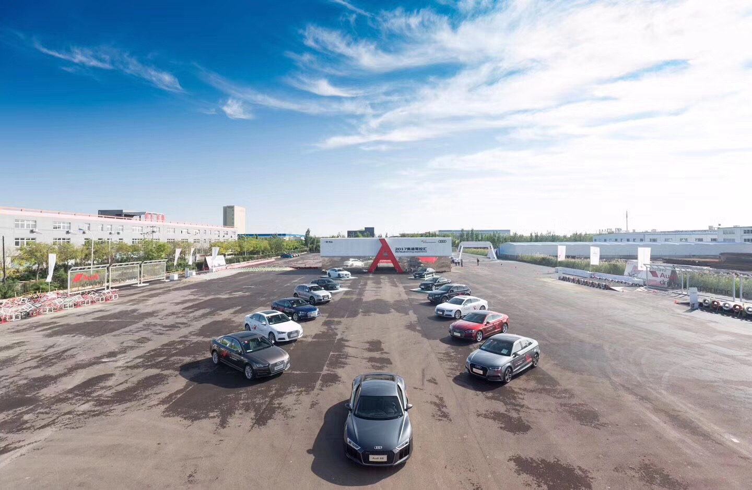
天津滨海新区试驾场地
天津滨海新区试驾体验中心位于天津市中心区，紧邻汽车城，19000平米的沥青场地，适合各类汽车、摩托车试乘试驾、团购会、汽车测评等活动。

Slide 2
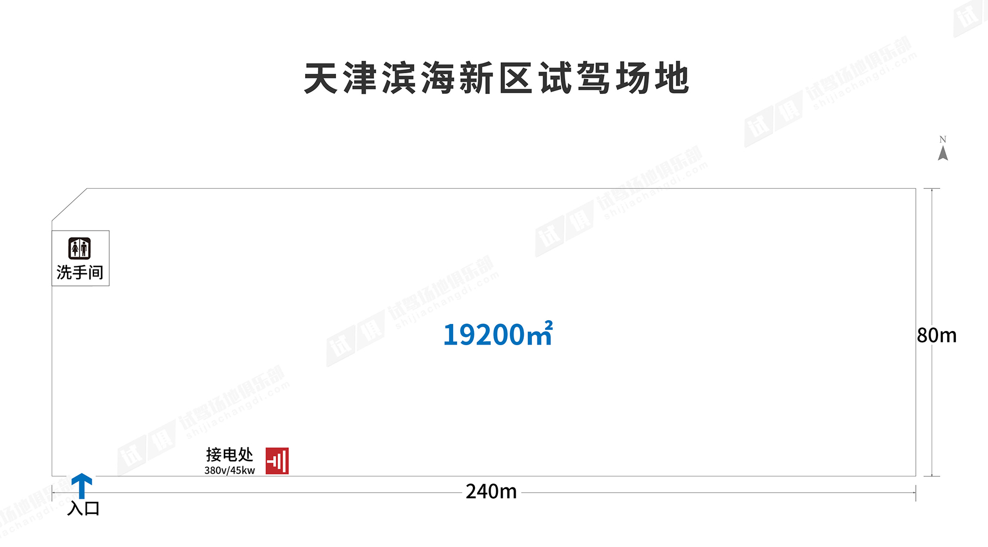
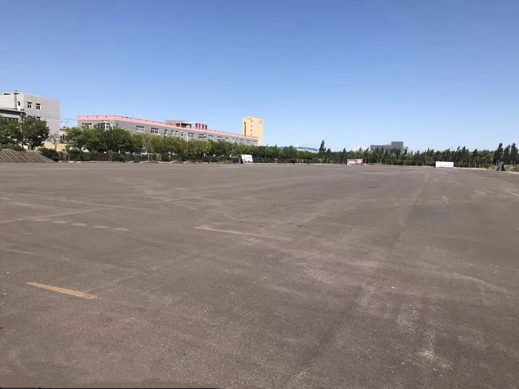
场地费用：4万/天
场地面积：长240m 宽80m 水泥地面
供电供水：380v/60A 方便接水 固定洗手间
配套设施：停车位

Slide 3
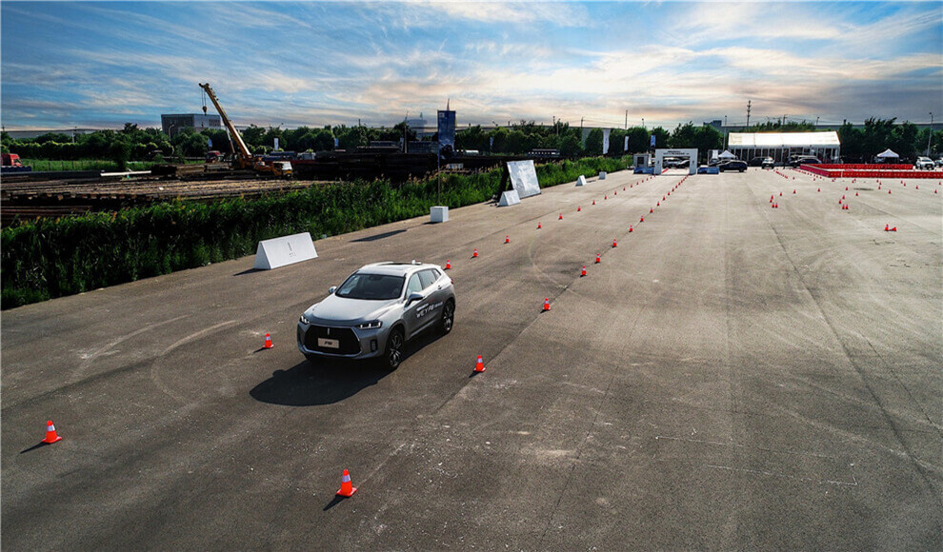
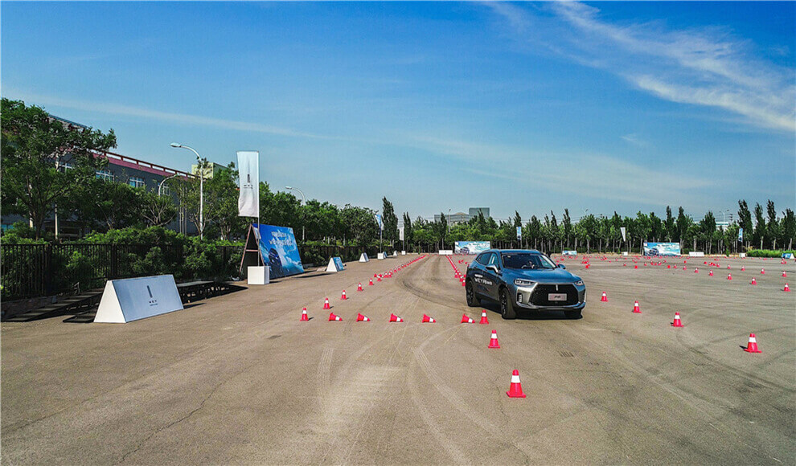
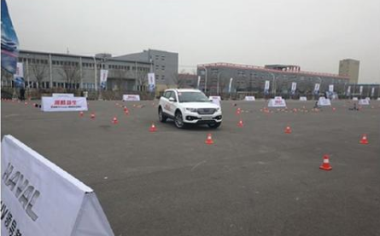
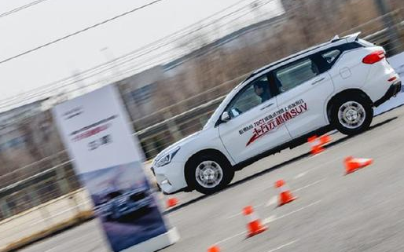
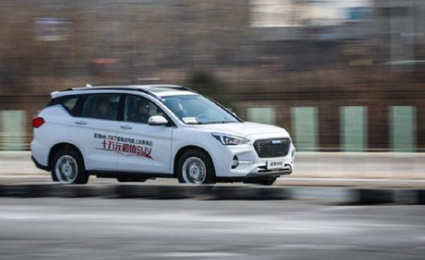
林肯汽车试驾会
林肯汽车试驾会
一汽奥迪试驾会
哈弗汽车试驾会
哈弗汽车试驾会
哈弗汽车试驾会

